Slide 1
Здоровое питание
Презентация Раджабова Романа

Slide 2
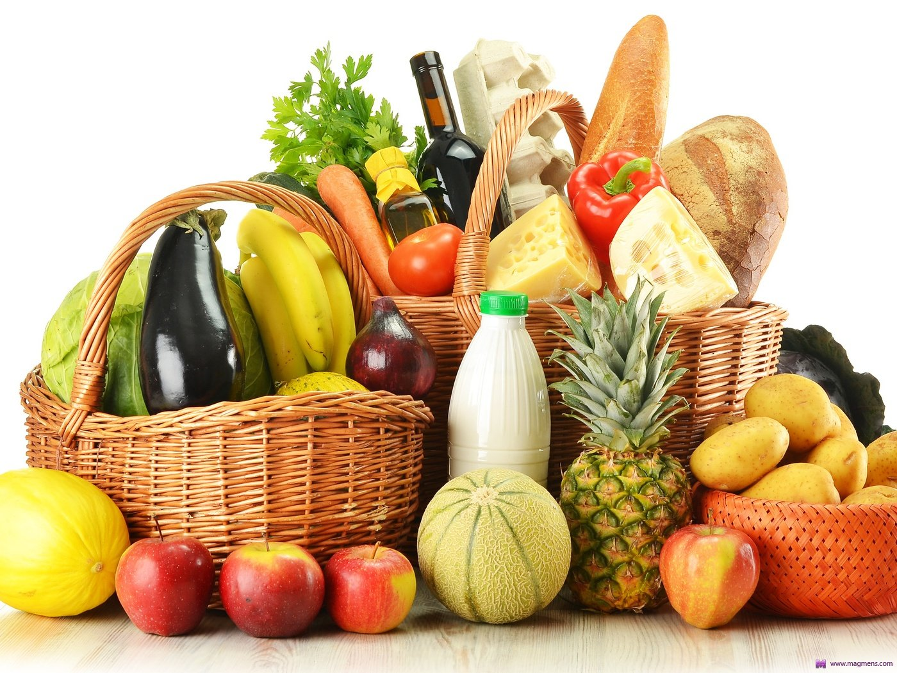
Здоровое питание
Здоровое питание — это питание, обеспечивающее рост, нормальное развитие и жизнедеятельность человека, способствующее укреплению его здоровья и профилактике заболеваний. Соблюдение правил здорового питания в сочетании с регулярными физическими упражнениями сокращает риск хронических заболеваний и расстройств, таких как ожирение, сердечно-сосудистые заболевания, диабет, повышенное давление и рак.

Slide 3
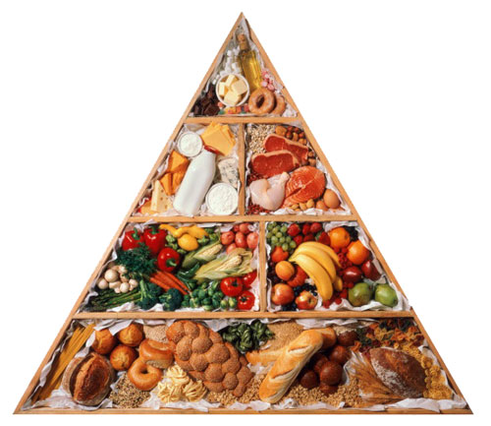
Соотношение питательных веществ
Правильное питание способно подарить нам здоровье, долголетие и красоту. Оно предполагает, что в организм регулярно, в необходимом количестве и оптимальных соотношениях должны поступать многие питательные вещества – белки, углеводы, жиры, вода, минеральные вещества и витамины. А недостаток, как и избыток питательных элементов становятся причиной сначала временных неудобств, затем источником развития заболеваний, фактором преждевременного старения и ранней смерти..

Slide 4
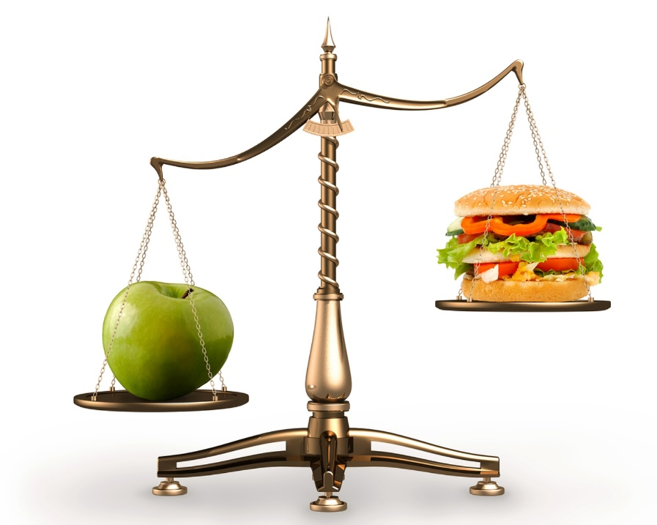
Рекомендации по здоровому питанию
Внимательно следите за калорийностью продуктов и массой тела. Так Государственный научно-исследовательский центр профилактической медицины (ГНИЦПМ) рекомендует снижение избыточного веса при показателе Индекса массы тела большем, чем 27 кг/м².
Ограничивайте получение энергии из жиров. Насыщенные жиры (животные, твердые растительные жиры) — должны составлять до 1/3 потребляемых жиров, остальные 2/3 жиров должны быть ненасыщенными, жидкими жирами. При употреблении молока и молочных продуктов, следует отдавать предпочтение продуктам с пониженной жирностью. Старайтесь не употреблять пищу, содержащую транс-жирные кислоты.
Стремитесь к увеличению доли фруктов, овощей, цельных зёрен, бобовых и орехов в ежедневном рационе. Именно из этой пищи следует получать 50-60 % всей энергии.
Примерно треть хлеба, круп, муки в рационе должны составлять продукты, обогащенные микронутриентами.
Ограничивайте употребление простых углеводов (сахара, меда, сладких газированных напитков) — не более 30-40 г в сутки.

Slide 5
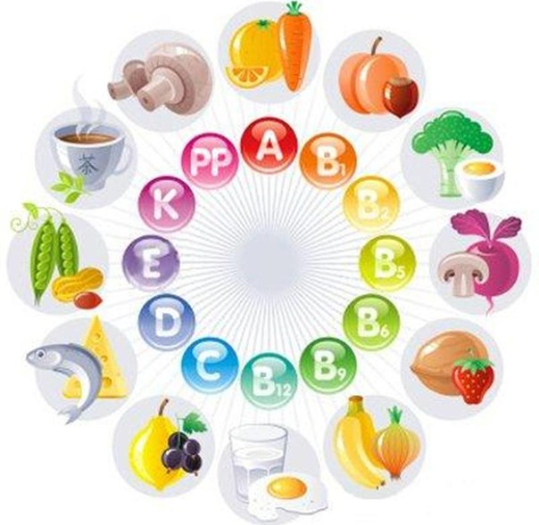
Ограничивайте употребление поваренной соли и употребляйте только иодированную соль.
Старайтесь обеспечивать организм витаминами в физиологических количествах, в том числе антиоксидантами (витамины А, С, Е), фолиевой кислотой. В случае, если ваш рацион не включает достаточное количество витаминов из пищи, можно периодически принимать поливитамины и дополнительно витамин D.
Консультируйтесь с врачом на темы диет, доверяйте только диетам, разработанным авторитетными здравоохранительными учреждениями.

Slide 6
Проблемы питания
Из-за уменьшения физической активности населения и соответственно снижения энергетических затрат, резко сократилось количество потребляемой пищи (в 2 – 3 раза).
Проблема с экологией, с одной стороны, это обеднение почв, с другой – загрязнение окружающей среды. То есть, это приводит к недостатку необходимых биологически активных веществ в продуктах питания для человека и к концентрации токсических веществ в его организме.

Slide 7
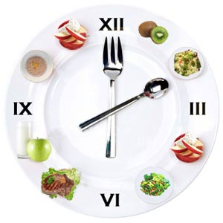
Современные технологии производства (пастеризация, консервация, введение гормонов, эмульгирование, рафинирование и т.д.) на всех производственных этапах становятся причиной потери минеральных веществ, витаминов и других биологически ценных элементов. Основная цель данных технологий – увеличить количество, чтобы повысить прибыль производителей, но никак не качество продукции.
Использование высокотемпературных режимов приготовления блюд провоцирует потерю необходимых пищевых веществ. К примеру, рафинирование растительных масел.
Нарушение режима питания и структуры, когда питаются на ходу, жирной, углеводной, однообразной, рафинированной пищей с обильными трапезами в вечернее время.

Slide 8
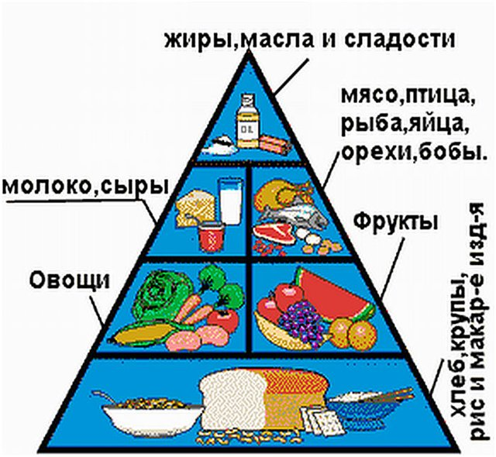
Поддержка здорового питания государством
Правительства многих развитых стран ежегодно выделяют средства на популяризацию здорового образа жизни и, в частности, здорового питания. Большую популярность приобрели средства инфографики, например, разработанные с учетом национальных особенностей пирамиды питания , на которых визуально показывается рекомендуемое количество различных видов продукции.

Slide 9
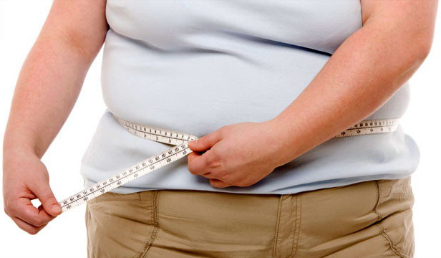
Поддержка здорового питания в России
В России возможно получить диетологическую помощь в рамках первичной медико-санитарной помощи. Врачи-диетологи осуществляют наблюдение и лечение следующих групп пациентов:
с избыточной массой тела и ожирением I—III степени;
с алиментарно-зависимыми заболеваниями;
страдающих синдромом нарушенного пищеварения и всасывания;
имеющих нарушения пищевого статуса.

